Slide 1
МЕНТОРИНГ
Управленческая мастерская
Константин Владимирович Белкин
Советник Генерального директора, Председателя правления, Старший ментор ООО «СИБУР»
2023

Slide 2
Наши договоренности
Следуем времени
Участвуем в опросах
Когда все «зависло»
Подожди
Обнови страницу
Перезайди
Пишем в чате
Выражаем эмоции
Ведущий вернется ☺

Slide 3
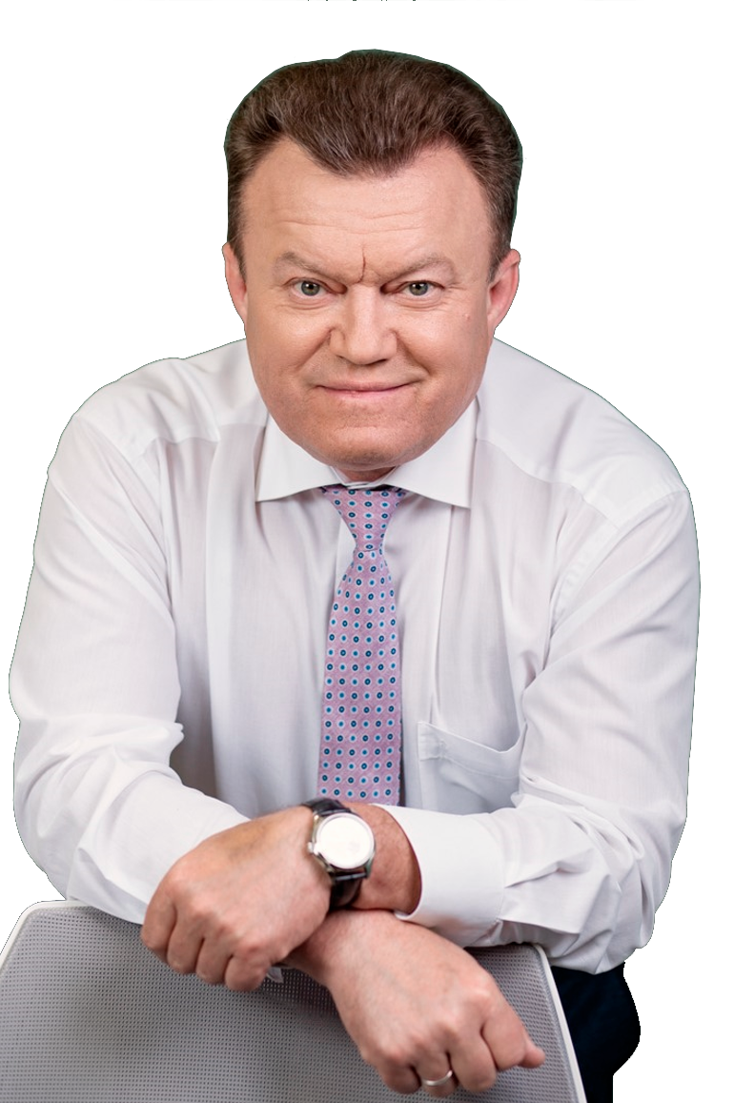
КОНСТАНТИН ВЛАДИМИРОВИЧ БЕЛКИН Советник Генерального директора, Председателя правления, Старший ментор ООО «СИБУР»
38
1153
лет управленческого опыта от начальника смены завода до управляющего директора Компании
часов коучинга и менторинга
40
45
подопечных, руководителей Компании среднего звена и сотрудников уровня функциональных директоров
ведущий более 45-ти Управленческих мастерских корпоративного уровня
Картина мира лидера
Менторинг – развивающее наставничество
Работа с выгоранием
Сторителлинг – искусство рассказывания историй
Семья как ресурс жизнестойкости
Безопасность без компромиссов
872
коуч и менторских сессий
Сентябрь 2019 г. - сертифицированный коуч по международному стандарту ICF (International University «Global Coaching»), декабрь 2022 г. – сертифицированный профессиональный бизнес-коуч (стандарт РФ)
Член Экспертного совета АМК «Национальная Федерация профессиональных менторов и коучей»

Slide 4
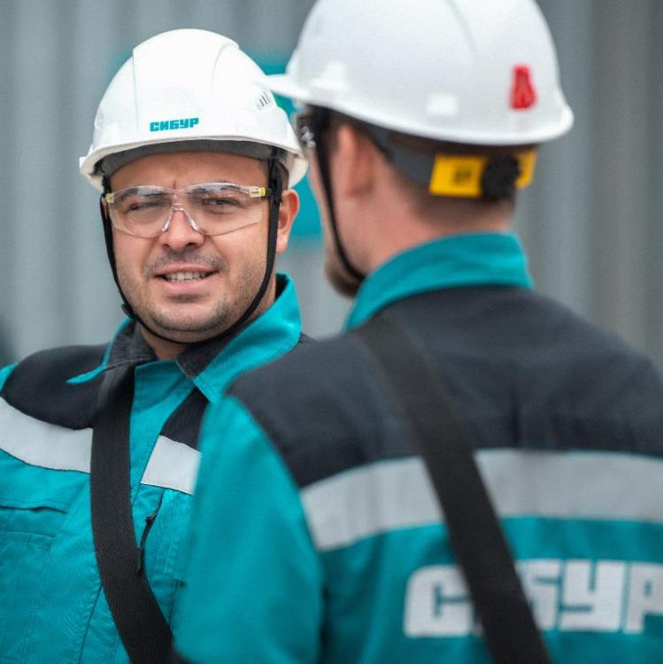
О чем будем говорить сегодня?
Поддержка сотрудников в развитии
Качества ментора
Заказы и запросы на развитие
Основные принципы менторинга
Как работать с подопечным
Лайфхаки ментора
Грабли ментора
Что ждет в заключении?
Полезные подарки!
Автор:
Александра Прицкер
Со-автор: Константин Белкин

Slide 5
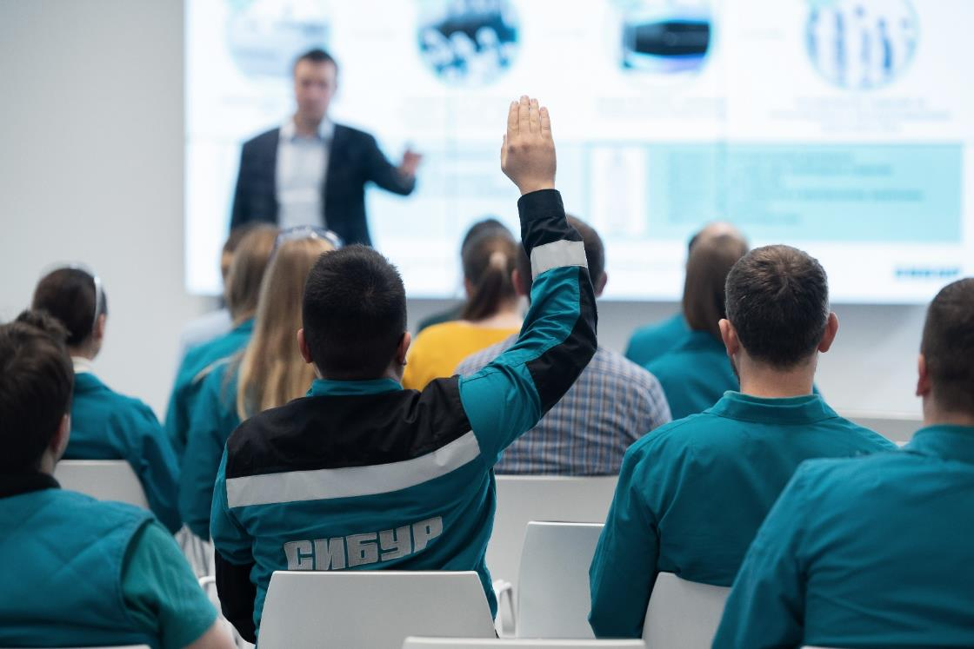
Как вы думаете, зачем необходимо поддерживать сотрудников в развитии?
Выгоды для компании
Выгоды для того, кто развивает
Выгоды для того, кого развивают

Slide 6
Чем менторинг отличается от наставничества и коучинга?
Наставничество
Научите кататься на велосипеде, я совсем не умею
Смотри как надо! Я отлично катаюсь и научу тебя делать, как я
Есть готовое решение (передача навыка)
Менторинг
Я уже умею кататься на велосипеде, знаю много фишек, но хочу научиться кататься быстрее всех
Хорошая цель! Давай подумаем вместе, я отлично катаюсь и знаю много профессионалов, давай найдем лучшее решение для тебя
Нет готового решения (передача опыта, знаний и поиск решения)
Коучинг
Я хочу заниматься спортом, но ещё не решил какой вид спорта выбрать
Хорошая идея! Давай обсудим её, и ты примешь для себя решение
Нет готового решения (поиск решения через вопросы)

Slide 7
Чем менторинг отличается от наставничества и коучинга?
Наставничество
Менторинг
Коучинг
Директивный
Стиль взаимодействия
Недирективный
Наставник передает знания и навыки
Ментор передает знания и навыки, а также задает вопросы
Коуч задает вопросы
Ответственность
Большая часть ответственности на наставнике
Равномерное распределение ответственности
Большая часть ответственности на подопечном
Какие задачи решает
Только конкретные задачи, обучение новому
Весь спектр задач
Только задачи, требующие поиска и принятия решений

Slide 8
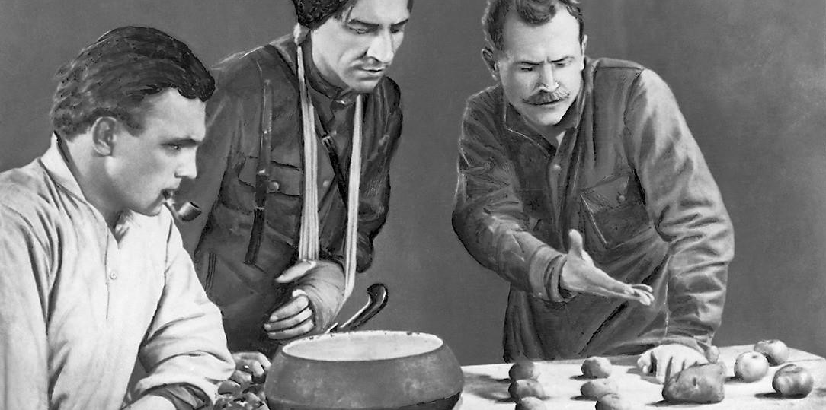
Помните ли вы этот фильм? Что важного и ценного в этом сюжете?

Slide 9
Как вы думаете, какими основными качествами должен обладать ментор?

Slide 10
Я эффективен как ментор, если
Как я могу помочь?
Что я готов дать | делать?
Почему я это делаю?
Какова моя вовлеченность?
Место, время
Средства общения
Знаю как
Нахожу время
Хочу

Slide 11
Как вы думаете, какие запросы могут поступать ментору?

Slide 12
Запросы и заказы на развитие
01
02
Сотрудники приходят с запросом на развитие
Большая загрузка, не успеваю, проваливаюсь по задачам, руководитель делает замечания. Как все успеть?
Правильно ли я делаю, если поступаю вот так… (сомнение в своих действиях)
Как бы вы поступили в моей ситуации… (какой вариант выбрать)
Заказы на развитие сотрудников от ТОП-руководителей
Управленческий масштаб
Бизнес мышление
Кросс-функциональная работа
Завышенная – заниженная самооценка
Выход из превычной профессии
Разные стили работы и принятие решений
Развитие людей
Работа в команде
Задача – соединить запрос сотрудника с заказом на развитие от ТОП-руководителей компании

Slide 13
Как вы думаете, на каких основных принципах построена работа ментора?

Slide 14
Основные принципы менторинга
Конфиденциальность
Все, что обсуждается на сессии – остается на сессии
Доверие
Открытое обсуждение проблем и сомнений, открытая обратная связь
Ответственность
Выполнение самостоятельной работы,
Подготовка к сессиям

Slide 15
Ты стал ментором. Как работать с подопечным?

Slide 16
Основные шаги
01
02
03
04
05
Знакомство
Подготовьте самопрезентацию
Попросите подопечного рассказать подробно про себя
Обсудите общие интересы определите цели и задачи совместной работы
Обсудите конкретные шаги поддержки
Старт работы
Подробно обсудите задачу
Расставьте шаги для ее достижения
Сфокусируйтесь на результате
Определите ближайщий прогресс: какой, когда определите, что необходимо сделать до следующей встречи
Движение к цели
Создайте доверительные отношения
Используйте рефлексивный диалог (обсуждайте сложности на пути к решению)
Открыто делитесь опытом
Просите подопечного подводить итог разговора
Проверяйте ожидания, эффективность
Обсуждение прогресса
Обсуждайте, какие результаты вы получаете на каждом этапе
В чем продвинулся?
Что сделал из того, что
Хотел?
Что запланировал?
Что сработало, а что нет?
Сверяйте достигнутые результаты с первичной целью
Завершение
Проведите итоговое обсуждение прогресса
Обсудите способы дальнейшей поддержки
Обсудите будущее вне менторской деятельности
Обменяйтесь прощальным напутствием

Slide 17
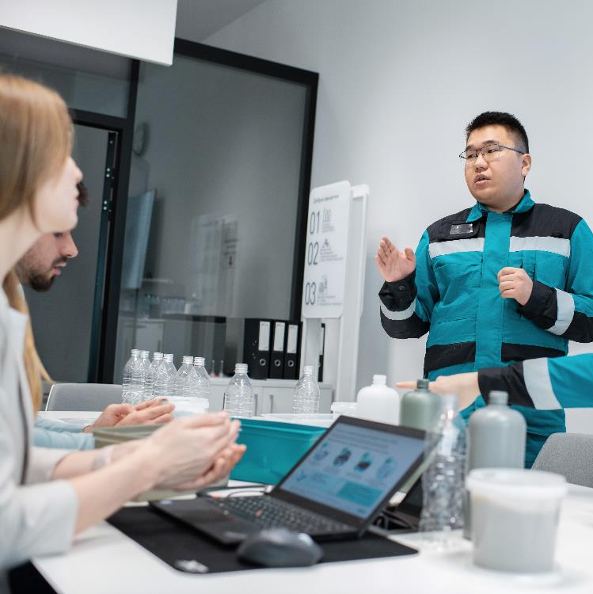
Задание на самопрезентацию
Подумайте, как вы будете презентовать себя
Ответьте на несколько вопросов:
Факты о себе: возраст, образование, интересы
Профессиональные факты: род деятельности,
Профессиональные интересы, сферы применения опыта и навыков
Другая информация, которая видится значимой
Время: 5 мин
Представьте группе свои размышления

Slide 18
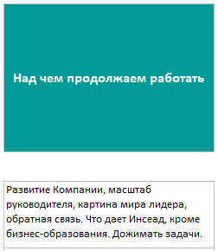
Движение к цели и обсуждение прогресса
Создайте свою систему фиксирования прогресса
Определите тот круг вопросов / навыков / компетенций, которые будете развивать с подопечными
Отмечайте частоту обращений к каждой из тем, фиксируйте частоту встреч
Записывайте свои комментарии и наблюдения
Встречайтесь с руководителем подопечного, обсуждайте изменения в его достижениях
Не жалейте времени на ведение таблицы – это поможет вам и подопечному оценить совместную работу

Slide 19
Как создать программу менторинга в компании
1 этап
2 этап
3 этап
4 этап
5 этап
Подготовка
Что такое менторинг для компании?
Какова цель внедрения менторинга в копании?
Какие задачи может решать менторинг в компании?
Какую пользу принесет внедрение менторинга в копании?
Планирование и разработка программы
Какая программа менторинга наиболее вероятно приведет к выполнению цели?
Как обеспечить успех этой программы?
Какие ключевые процессы необходимы?
Кто может стать целевой аудиторией?
Каковы ресурсы и затраты?
Управление программой и маркетинг
Кто станет координатором процесса и программы?
Кто должен знать о процессе и программе?
Как фиксировать результаты в будущем?
Как измерить эффективность программы?
Запуск программы
Спланируйте график проведения программы
Отберите потенциальных менторов и менти
Назначьте сотрудника по сопровождению
Программы
Оценка
Получите обратную связь от участников
Проанализируйте какие видимые результаты
Появились по итогам
Программы (переводы на др. Должности, успешные проекты и пр.)
Прежде чем начать, задайте себе вопросы
Есть ли в руководстве компании хотя бы один сторонник внедрения менторинга?
Будет ли полезна поддержка группы руководителей?
Ценна ли для компании передача опыта и развитие сотрудников внутри компании?
Существует ли в компании культура взаимовыручки и работы на общую цель?

Slide 20
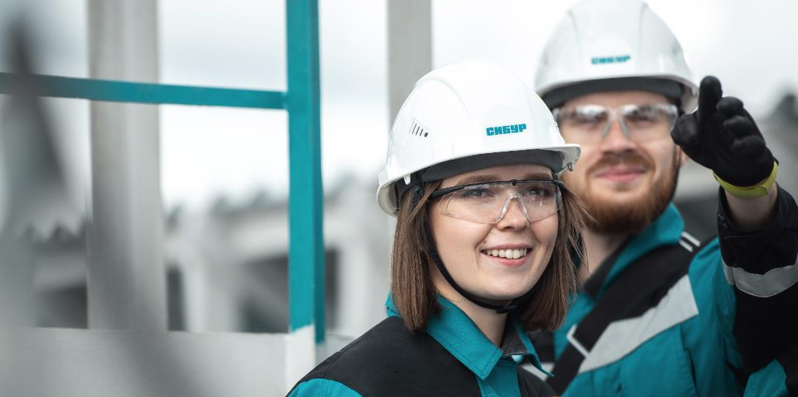
Мои лайфхаки в работе с подопечными

Slide 21
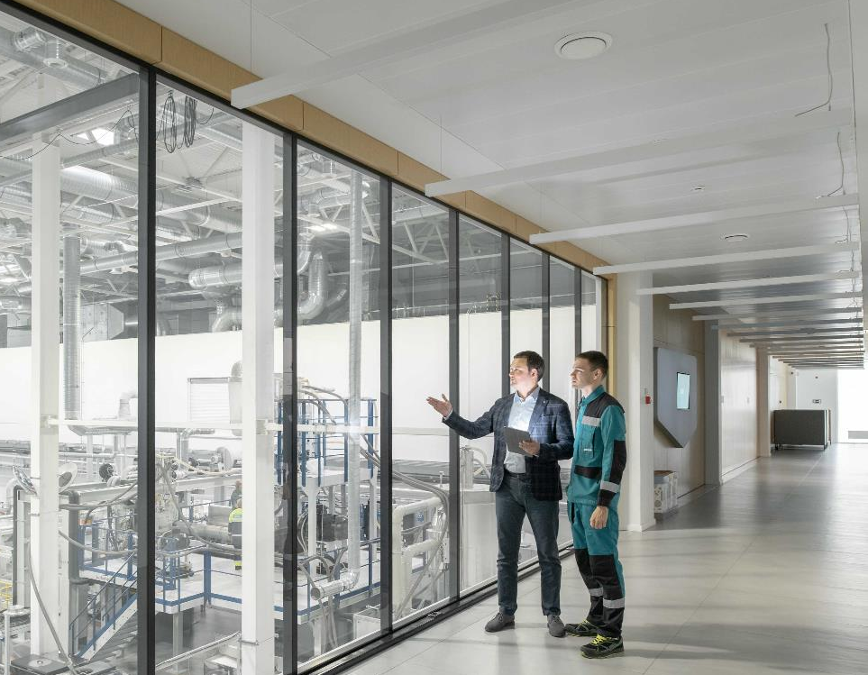
Наставляйте AD HOC
Ad hoc – латинская фраза, означающая «специально для этого», «по особому случаю»
Используйте любые 5 минут с подопечным для эффективного общения в коридоре, лифте
Notes:
Тренер говорит «Давайте перейдем к первой теме – посмотрим что вкладывает СИБУР в понятие «Линейный обход» и какие направления у него есть»

Slide 22
Бережно относитесь к чувствам, эмоциям, опыту подопечного
Notes:
5-7 минут
Тренер предлагает выйти в эфир или написать в чате – «Давайте познакомимся и посмотрим на ваш опыт – кем вы работаете и откуда вы»

Slide 23
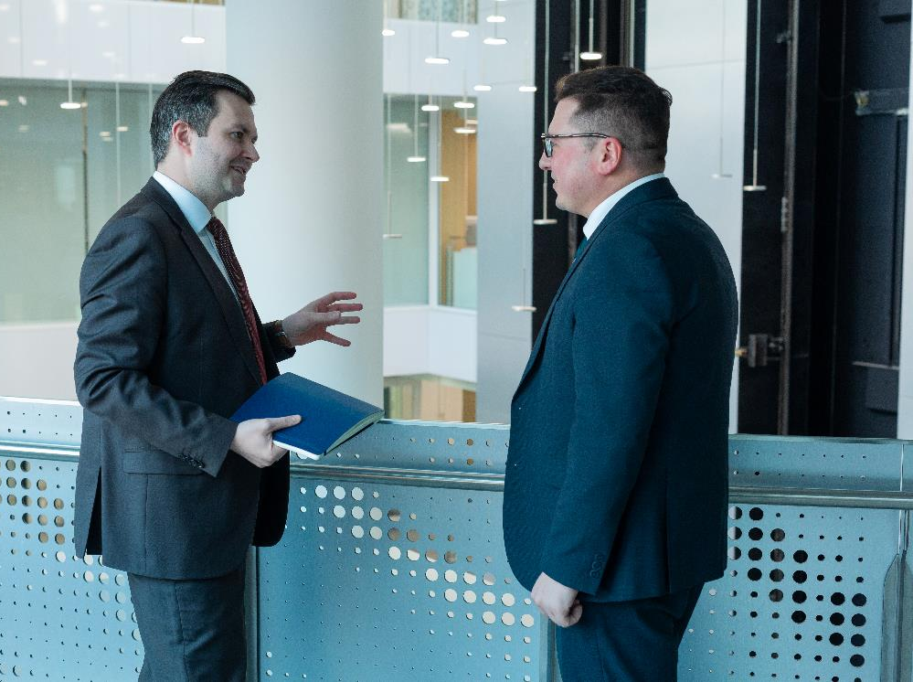
Просто поговорите – в этом колоссальная польза
Notes:
Тренер говорит «Давайте перейдем к первой теме – посмотрим что вкладывает СИБУР в понятие «Линейный обход» и какие направления у него есть»

Slide 24
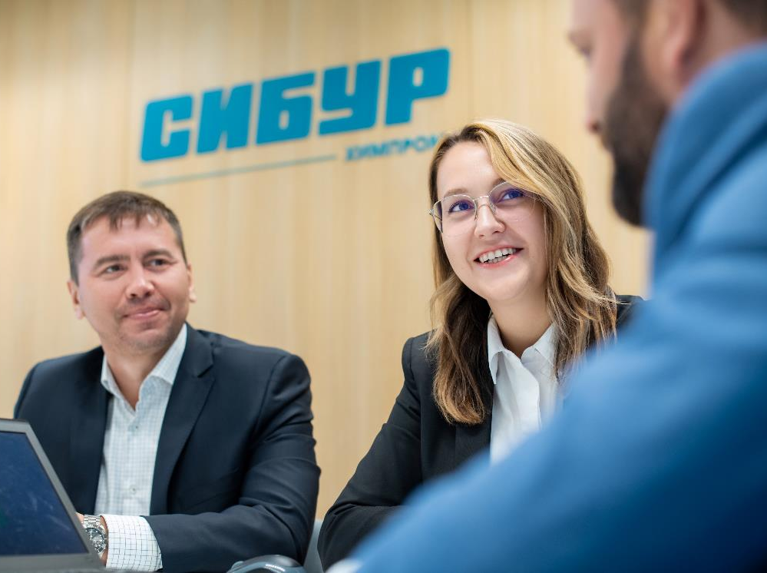
Определяйте и называйте эмоции, когда они теряют силу

Slide 25
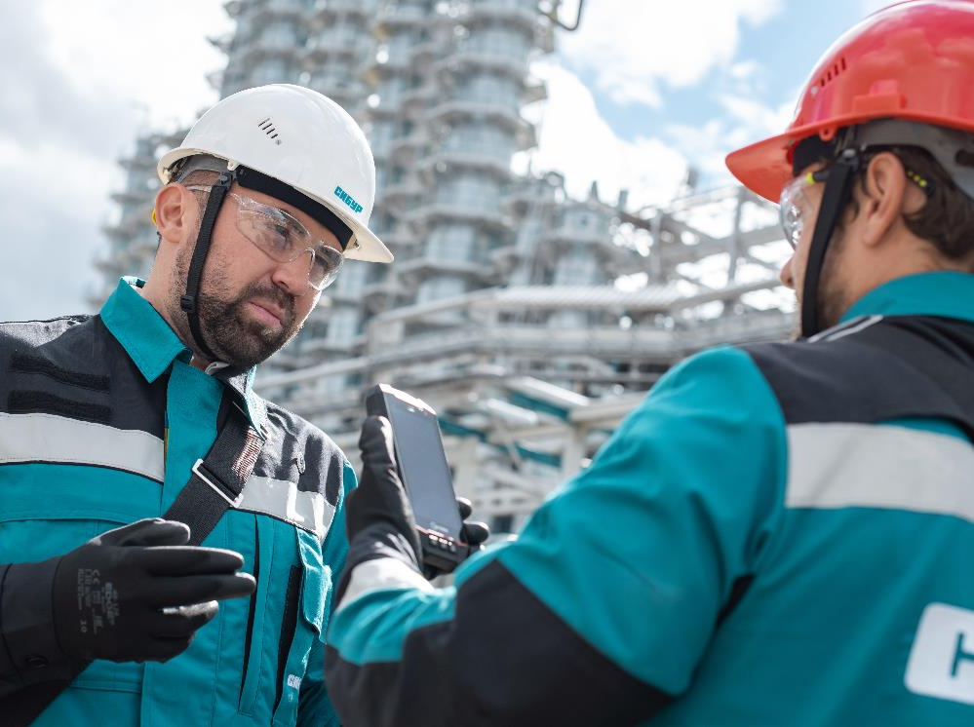
Задайте вопрос «на подумать». Пусть погуляет, человек может долго раскрываться

Slide 26
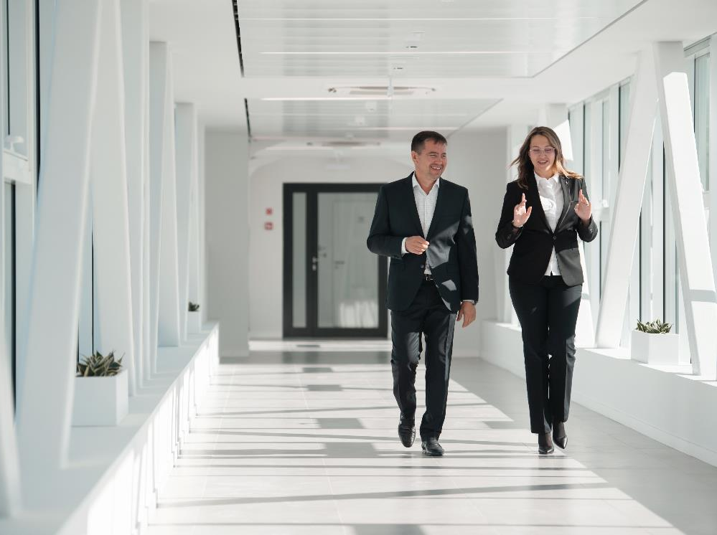
Если подопечный не может сформулировать задачу, то помогает правило 5 почему. Этими «почему» выводим на нужную тему
5 почему

Slide 27
Как вы думаете, на какие грабли может наступить в своей работе ментор?

Slide 28
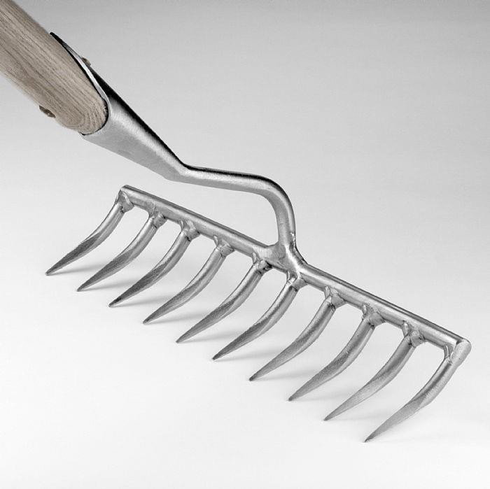
Грабли ментора
Навязывание подопечному своего мнения
Перегрузка подопечного замечаниями и рекомендациями по широкому кругу вопросов
Недостаточное внимание к постановке задач и последующему контролю их исполнения
Отсутствие обратной связи
Отсутствие мотивации наставника / ментора, формальное выполнение обязанностей
Отсутствие заинтересованности в судьбе конкретного подопечного

Slide 29
Как вы думаете, как можно уберечься от выгорания в работе ментора?

Slide 30
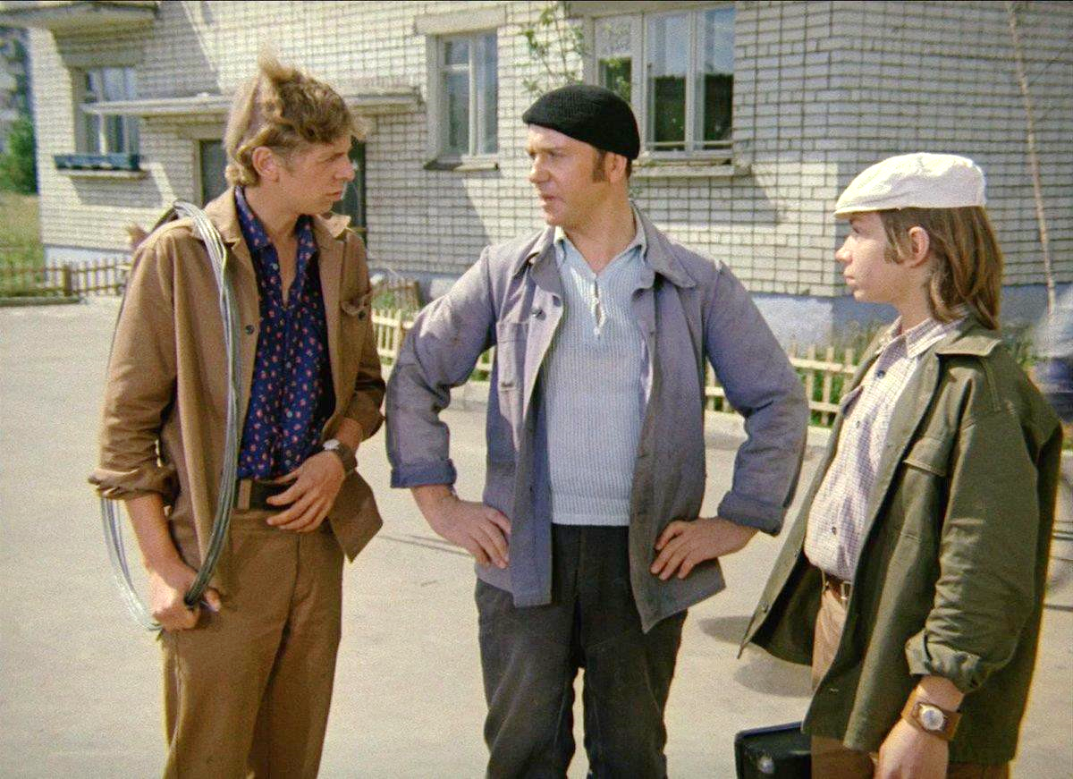
Реверсивный менторинг или как подопечный может поддержать своего ментора ?

Slide 31
Ваши вопросы?

Slide 32
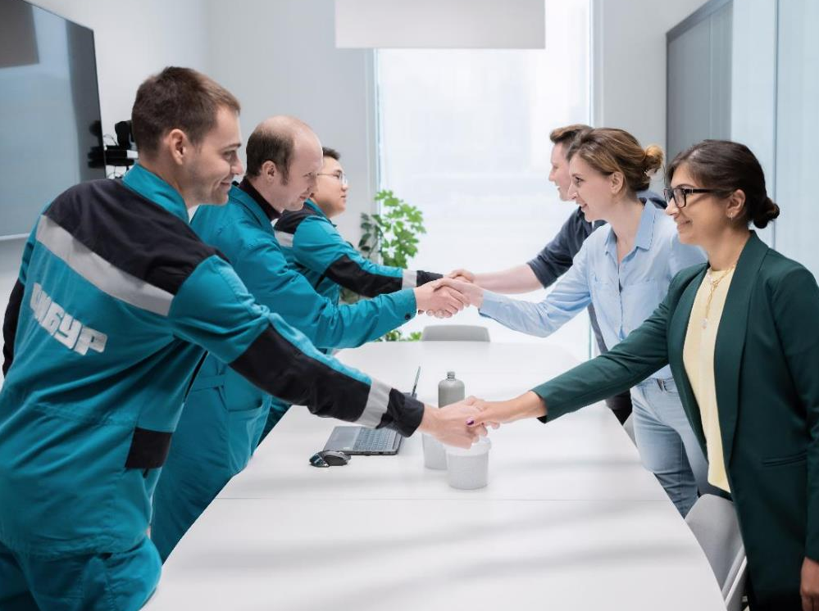
СПАСИБО ЗА ОБРАТНУЮ СВЯЗЬ!
https://clck.ru/RNPQ9

